Slide 1
Владимирская область
35-й Чемпионат Европы по пахоте
7-й открытый Чемпионат России по пахоте
23-24 июня 2018 г., г. Суздаль

Slide 2
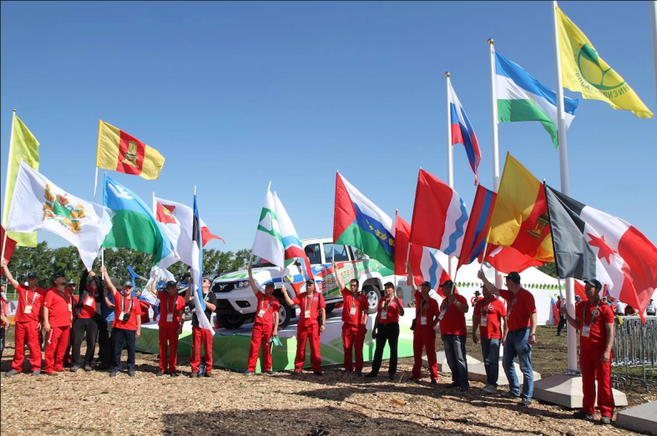
35-й Чемпионат Европы по пахоте
Россия впервые принимает европейский чемпионат по пахоте!
Лучшие механизаторы – члены Европейской пахотной федерации (ЕПФ) 23 и 24 июня 2018 года померятся силами на просторах суздальской земли.
Члены ЕПФ: Англия, Бельгия, Германия, Дания, Королевство Нидерландов, Республика Ирландия, Россия, Северная Ирландия, Франция, Чехия, Швейцария, Шотландия, Эстонская Республика.
Приглашаем всех поддержать участников Чемпионата и посетить грандиозный праздник российского села!
Вы увидите с какой точностью и грациозностью лучшие механизаторы Европы управляют «железными конями».
​
Европейские соревнования по пахоте с 1982 г.
проводит Европейская пахотная Федерация (ЕПФ),
объединяющая аграрные европейские государства. Цели ЕПФ: укрепление престижа труда аграриев, совершенствование способов обработки земли, развитие и продвижение современных технологий в сельском хозяйстве и др.

Slide 3
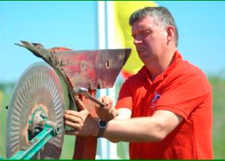
35-й Чемпионат Европы по пахоте
Иностранные пахари, имеющие значительный многолетний опыт участия в европейских и мировых чемпионатах, охотно делятся им с российскими коллегами, проводя мастер-классы и обучающие семинары.
Свое желание принять участие в соревнованиях уже выразили делегации из 11 европейских государств
Согласно формату чемпионатов Европы по пахоте, участники приезжают на соревнования с группами поддержки. Информация о мероприятии, комментарии, отзывы, видеосюжеты, фотографии, онлайн-трансляции распространяются через популярные социальные сети в Интернете и доходят до широкого круга представителей международного аграрного сообщества.

Slide 4
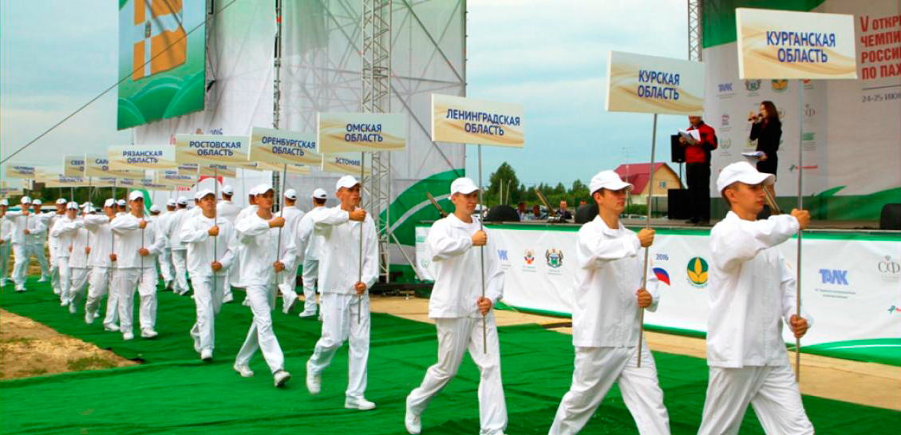
7-й открытый Чемпионат России по пахоте
Лучшие механизаторы России в период проведения Чемпионата Европы продемонстрируют свое умение на 7-м Открытом чемпионате России по пахоте!
Захватывающее зрелище для людей всех возрастов и профессий!
Уникальная площадка для общения профессионалов – фермеров, производителей оборудования и техники, перерабатывающей промышленности.
​
Подарите себе настоящий праздник и чувство гордости за современный агропромышленный комплекс России!
География проведения
2012 г. – Краснодарский край
2013 г. – Ростовская область
2014 г. – Владимирская область
2015 г. – Саратовская область
2016 г. – Тюменская область
2017 г. – Республика Башкортостан

Slide 5
35-й Чемпионат Европы по пахоте
7-й открытый Чемпионат России по пахоте
Цели проведения чемпионатов по пахоте
•Укреплять, сохранять и совершенствовать мастерство обработки почвы;
•Стимулировать внедрение усовершенствованных методов обработки почвы;
•Обмен опытом представителей различных регионов России;
•Способствовать сохранению и повышению престижа профессии механизатора;
•Привлечь внимание широкой общественности и специалистов к труду аграриев;
•Поддержать соревновательный дух между участниками;
•Развивать и укреплять сотрудничество с ассоциациями и организациями по поддержке, продвижению и популяризации профессии механизатора;
•Демонстрация новых моделей техники, инновационных сельскохозяйственных технологий, способствующих развитию экспортного потенциала российской промышленности

Slide 6
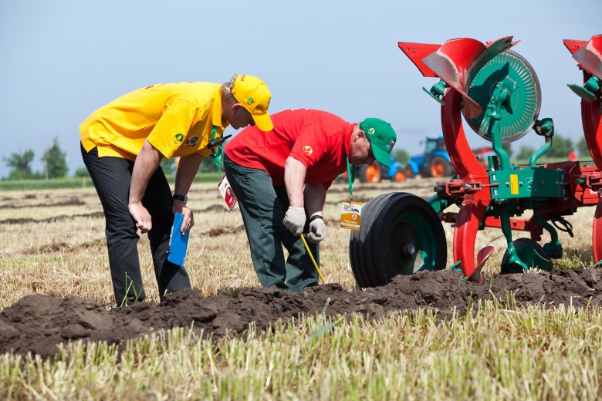
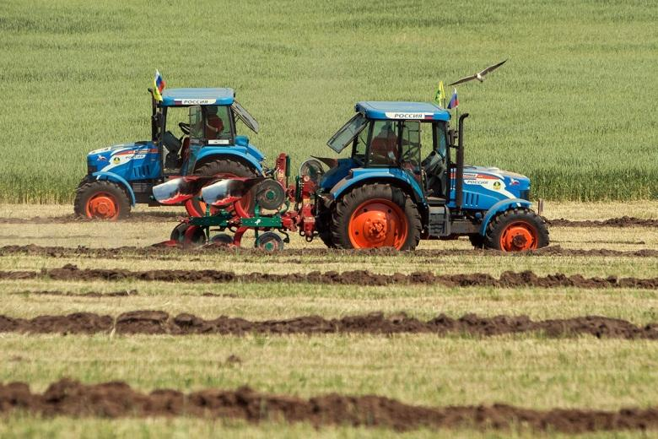
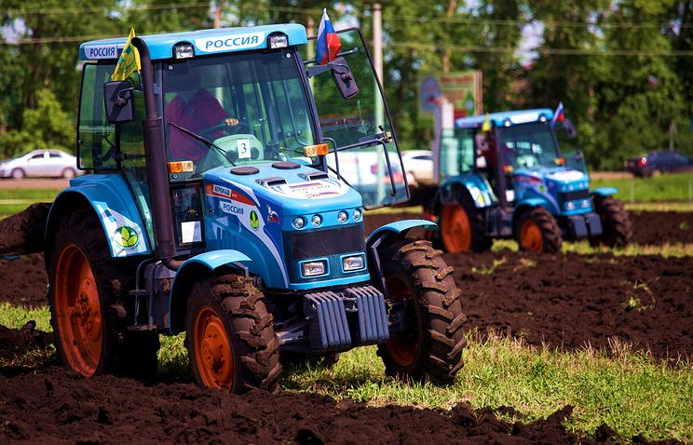
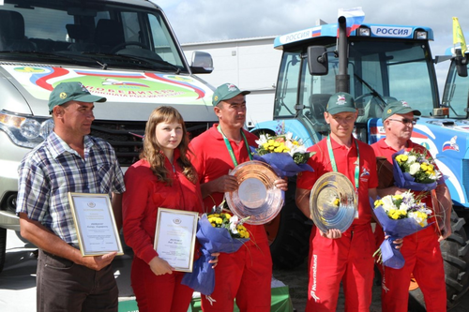
35-й Чемпионат Европы по пахоте
7-й открытый Чемпионат России по пахоте
ЭТАПЫ
ЧЕМПИОНАТА
Предварительные
соревнования
17 – 22 июня
Финальные
соревнования
23 – 24 июня

Slide 7
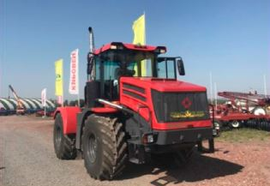
35-й Чемпионат Европы по пахоте
7-й открытый Чемпионат России по пахоте
Мероприятия Чемпионата
В рамках Чемпионата по пахоте пройдут соревнования по «оборотной» пахоте и «Трактор-шоу» - соревнование на мастерство управления трактором.
Для обеспечения соревнований будут использованы:
Тракторы «Агромаш 85-ТК» (Чемпионаты 2013-2017 гг.)
Производство – ООО «Агромашхолдинг» (г. Владимир).
Плуги «Квернеланд» спортивной модификации (Чемпионаты 2012-2017 гг.) Производство – Норвегия (не производятся на территории России).
Компания «Квернеланд» с 1962 г. является постоянным партнером Всемирного чемпионата по пахоте. Подавляющее число участников международных пахотных соревнований используют плуги данного производителя.
Приз для победителей Чемпионата Европы -
Трактор "Кировец К-424"
предоставлен АО "Петербургский тракторный завод"

Slide 8
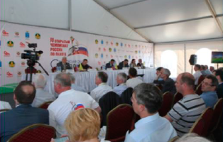
35-й Чемпионат Европы по пахоте
7-й открытый Чемпионат России по пахоте
Деловая программа
В рамках чемпионата Европы по пахоте будут организованы отраслевые конференции и семинары по следующим направлениям:
развитие экспортного потенциала отечественного сельхозмашиностроения
современные технологии в животноводстве
финансовые инструменты развития АПК России
развитие малых форм хозяйствования и кооперации на селе с учетом опыта европейских стран
Докладчиками на мероприятиях выступят: представители министерства сельского хозяйства РФ, министерства промышленности и торговли РФ, Государственной Думы ФС РФ, АО "Росагролизинг", главы и представители администраций регионов, отраслевых объединений и общественных организаций, образовательных учреждений, а также ведущих отечественных компаний – производителей сельскохозяйственной и авто-техники.
В мероприятиях примут участие главы и делегаты российских региональных фермерских ассоциаций со всех аграрных регионов РФ.

Slide 9
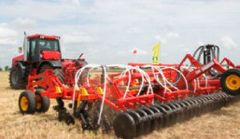
35-й Чемпионат Европы по пахоте
7-й открытый Чемпионат России по пахоте
Выставка производителей техники и оборудования
Российские сельхозмашиностроители смогут продемонстрировать свои новейшие разработки участникам и гостям чемпионатов в рамках выставки и демонстрационных показов.
Чемпионат окажет содействие в реализации экспортного потенциала отечественного сельхозмашиностроения и позволит привлечь внимание большого количества иностранных сельхозтоваропроизводителей к современным российским моделям техники и оборудования.
Представителями зарубежных команд неоднократно в ходе участия в российских чемпионатах по пахоте высказывались пожелания приобрести сельхозтехнику российского производства.
В общей сложности, в статике и демонстрационных показах будет задействовано более 200 единиц техники и оборудования, которые представят свыше 50 отечественных и зарубежных компаний-производителей.
Традиционно, сельхозмашиностроительные компании презентуют в рамках Чемпионата свои новейшие разработки, которые позднее демонстрируют на других региональных, федеральных и международных выставках.

Slide 10
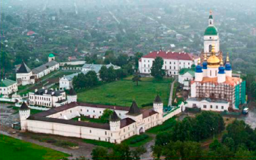
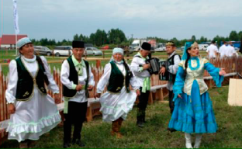
35-й Чемпионат Европы по пахоте
7-й открытый Чемпионат России по пахоте
Культурная и развлекательная программа
Для всех участников соревнований и гостей будет организована культурно-экскурсионная программа с посещением достопримечательностей региона.
Гости Чемпионата с детьми могут посетить детский городок, сувенирные мастер-классы, художественные занятия с аниматорами.
Во время проведения соревнований работает ярмарка продукции сельхозпредприятий и фермерских хозяйств, пройдут концертная и шоу-программы : фестиваль кухни стран северной Европы, выставка ретро-сельхозтехники, мастер-класс лучшего пахаря мира, гонки на мини-тракторах, трактор-пулинг.

Slide 11
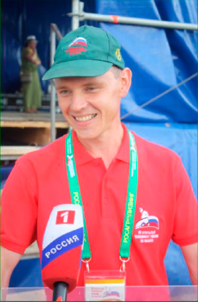
35-й Чемпионат Европы по пахоте
7-й открытый Чемпионат России по пахоте
Информационное освещение мероприятий Чемпионата
Мероприятия Чемпионата ежегодно получают позитивную оценку в материалах федеральных и региональных СМИ.
Чемпионат будут освещать свыше 40 федеральных и региональных средств массовой информации:
телеканалы «Первый», «Россия 1», «Россия 24», «НТВ», «РЕН-ТВ», «ТНТ»;
радиостанции «Радио России», «Дорожное радио»;
печатные СМИ «Комсомольская правда», «Аргументы и Факты»;
ведущие информационные агентства – «ТАСС», «Интерфакс»;
специализированные аграрные издания.

Slide 12
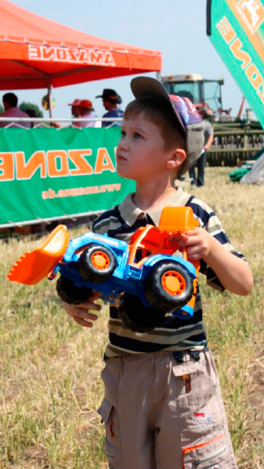
35-й Чемпионат Европы по пахоте
7-й открытый Чемпионат России по пахоте
Социальная значимость Чемпионата по пахоте
Проведение Чемпионата по пахоте, как уникального общественно-значимого мероприятия, способствует решению следующих важнейших задач, стоящих перед агропромышленным комплексом России:
Повышение престижа сельскохозяйственного труда;
Повышение культуры ведения сельского хозяйства в Российской Федерации;
Международный обмен опытом и внедрение современных и инновационных технологий в сельскохозяйственное производство;
Привлечение внимания и профессиональная ориентация молодежи на отрасли сельского хозяйства;
Продвижение продукции отечественных сельхозтоваропроизводителей и сельхозмашиностроителей;
Развитие сельской инфраструктуры;
Повышение уровня профессионального мастерства механизаторов.

Slide 13
35-й Чемпионат Европы по пахоте
7-й открытый Чемпионат России по пахоте

Slide 14
35-й Чемпионат Европы по пахоте
7-й открытый Чемпионат России по пахоте
Место проведения
Земельный участок при подъезде к городу Суздаль,
27 километр трассы
Владимир-Иваново,
на землях
ПАО «ВладЗернопродукт»

